Slide 1
redis之多机数据库实现
· 智慧 · 便捷 · 安全 · 高效 ·
赵志强

Slide 2
A：redis有几种集群策略？
Q：
A：项目中用到哪些？
Q：
A：实现原理是什么？
Q：

Slide 3
目录 CONTENTS
概述
主从复制
哨兵
集群

Slide 4
01
概述

Slide 5
redis提供三种集群策略，以实现高可用：
主从复制（sm）
哨兵（sentinel）
集群（cluster）
准备知识：RDB持久化

Slide 6
02
主从复制

Slide 7
复制
复制功能是让一台Redis服务器复制另一台服务器，也就是Master-Slave模式，通常用于实现读写分离。该功能有两种实现，分别对应2.8版本之前的老版本，和2.8（包括）之后的新版本。
旧版Redis的复制功能分为同步(Sync)和命令传播两个操作。

Slide 8
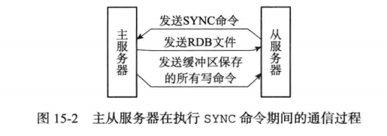
2.1 同步
Sync：是一个非常耗费资源的操作

Slide 9
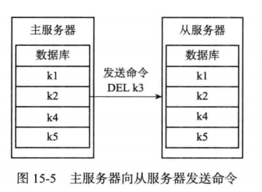
2.2 命令传播

Slide 10
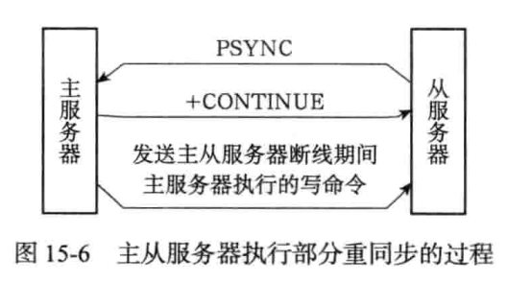
2.3 部分重同步
新版复制解决了旧版复制功能在处理断线重复制情况时的低效问题，使用PSYNC替代SYNC命令来执行复制的同步工作。PSYNC命令具有完整重同步和部分重同步，完整重同步与sync类似，部分重同步如下：

Slide 11
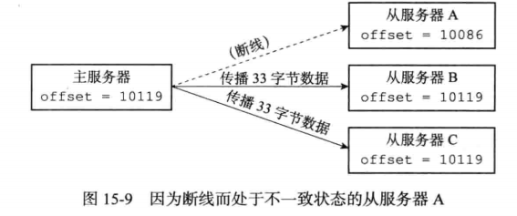
2.3.1 复制偏移量

Slide 12
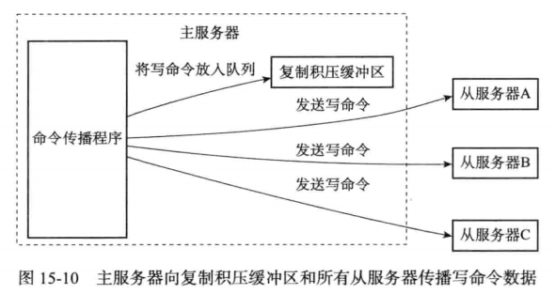
2.3.2 复制积压缓冲区
复制积压缓冲区是由主服务器维护的一个固定长度先进先出队列，默认大小为1MB。

Slide 13
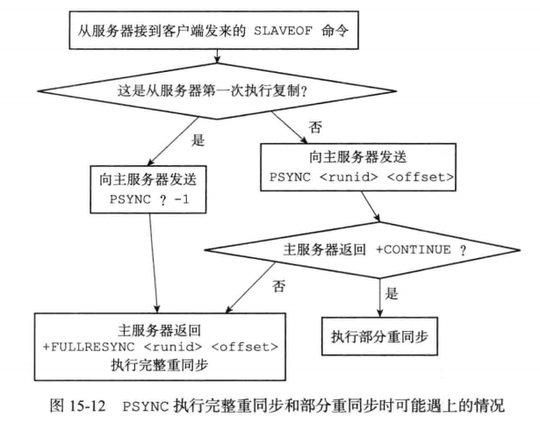
2.3.3 PSYNC实现流程

Slide 14
2.4 心跳检测
从服务器默认以每秒一次的频率向主服务器发送命令：REPLCONF ACK <replication_offset>
1）检测主从服务器的网络连接状态
2）辅助实现min-slaves，防止主服务器在不安全的情况下执行写命令
3）检测命令丢失

Slide 15
03
哨兵

Slide 16
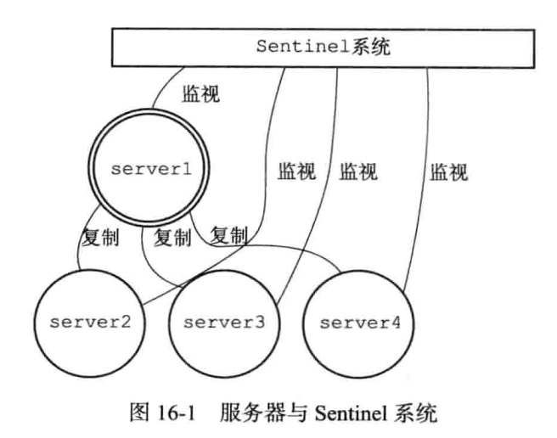
哨兵
Sentinel（哨兵）是redis的高可用（high avaliability）解决方案：由一个或多个Sentinel实例组成的Sentinel系统可以监视任意多个主服务器，以及这些主服务器属下的所有从服务器，当主服务器下线，自动升级一个从服务器为主服务器，代替已下线服务器接受命令。

Slide 17
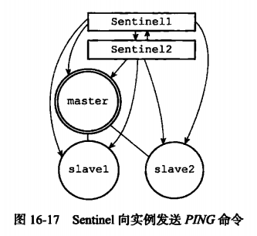
3.1 检测主观下线状态
Sentinel每秒向与之创建了命令连接的实例发送PING命令，并通过回复来判断实例是否在线。
如果一个实例在down-after-milliseconds毫秒内，连续向Sentinel返回无效回复，那么Sentinel会修改这个实例结构，表示该实例已主观下线。

Slide 18
3.2 检测客观下线状态
Sentinel使用命令：SENTINEL is-master-down-by-addr <ip> <port> <current_epoch> <runid> 询问其他Sentinel是否同意主服务器下线；
目标Sentinel会分析并取出命令请求中包含的各个参数，检查主服务器是否已下线，然后向源Sentinel返回一个包含三个参数的Multi Bulk回复；
根据其他Sentinel发回的命令回复，Sentinel将统计其他Sentinel同意主服务器已下线的数量，当该数量达到配置指定的参数时，Sentinel会将主服务器实例结构的flags属性SRI_O_DOWN打开，表示主服务器已经下线。

Slide 19
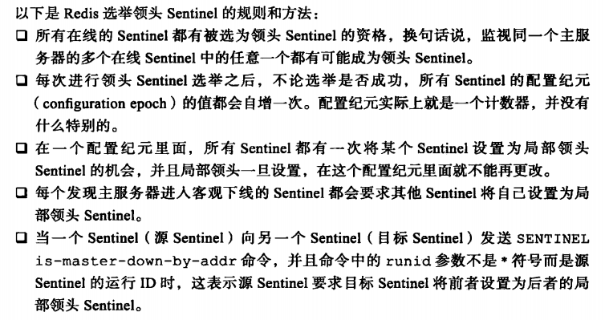
3.3 选举领头Sentinel
当一个master被标为客观下线时，监视这个服务器的各个sentinel会协商选举出一个leader，由leader执行故障转移。

Slide 20
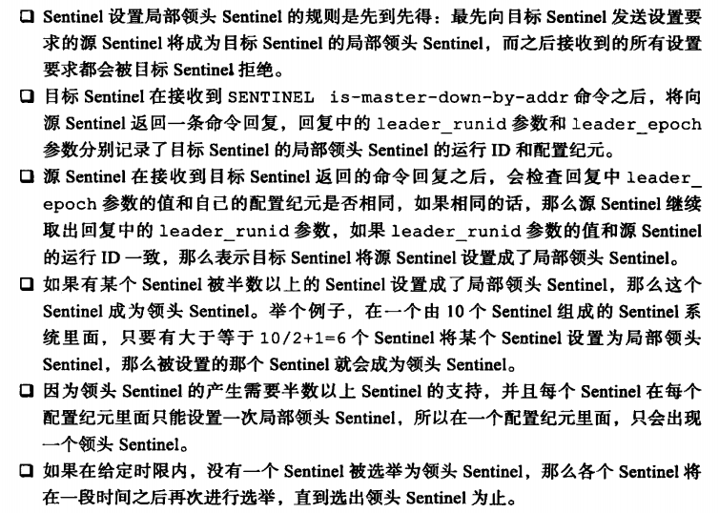
3.3 选举领头Sentinel

Slide 21
3.4 故障转移
1）选出新的主服务器(依次排除下线或断线的->最近5s内没有回复领头Sentinel的INFO命令的->与已下线主服务器连接断开超过down-after-milliseconds*10的->优先级->复制偏移量->运行ID)；
2）修改从服务器的复制目标；
3）将旧的主服务器变为从服务器。

Slide 22
04
集群

Slide 23
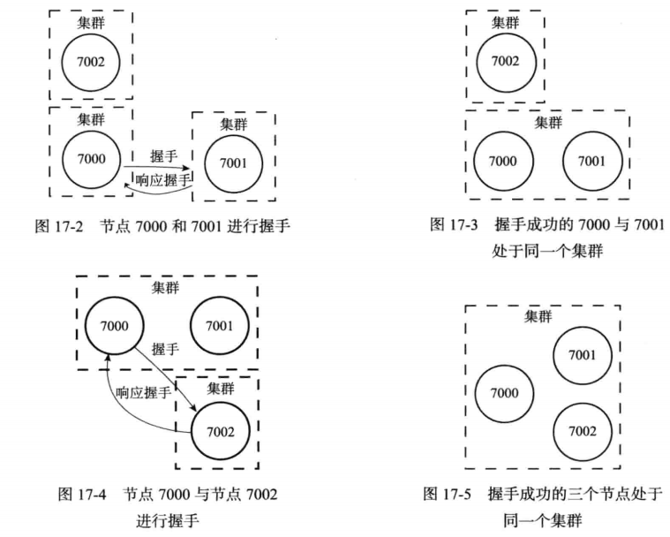
集群
Redis集群是Redis提供的分布式数据库方案，集群通过分片（sharding）来进行数据共享，并提供复制和故障转移功能。

Slide 24
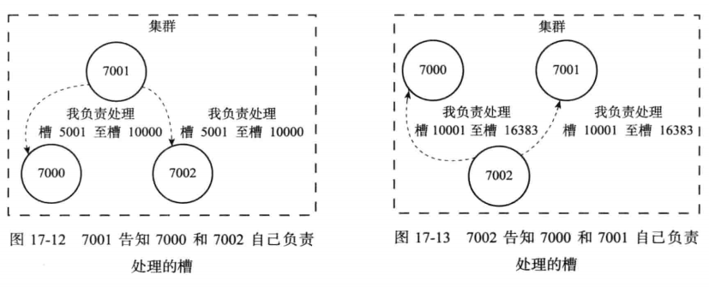
4.1 槽指派
集群模式下，整个数据库被划分为16384个槽，每个键占用其中的一个槽，每个节点可以处理0个或多个槽。只有当所有的槽都有节点在处理时，集群才处于上线状态。

Slide 25
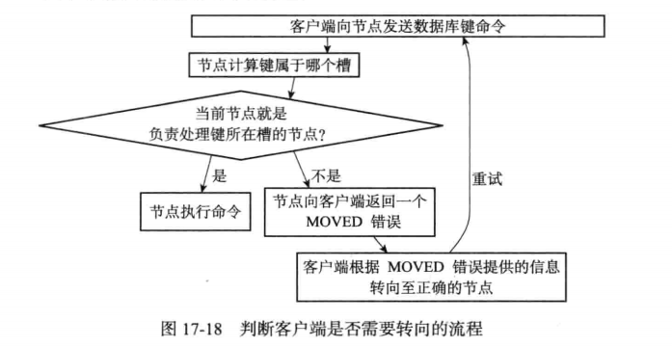
4.2 在集群中执行命令
在对数据库中的16384个槽都进行了指派之后，集群会进入上线状态，这时客户端就可以向集群中的节点发送数据命令了。

Slide 26
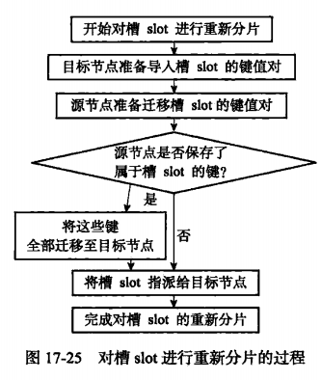
4.3 重新分片
Redis集群的重新分片操作可以将任意数量已经指派给某个源节点的槽改为指派给另一个目标节点，并且相关槽所属的键值对也会从源节点移动到目标节点。

Slide 27
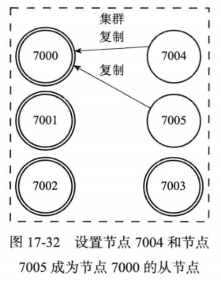
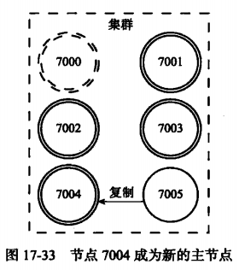
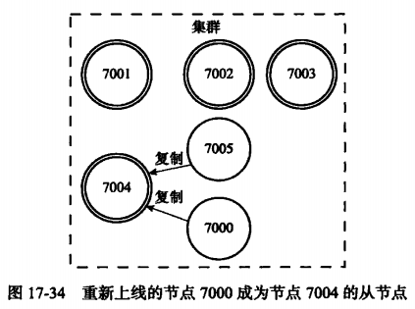
4.4 复制与故障转移
Redis集群中的节点分为主节点和从节点，其中主节点用于处理槽，而从节点主要用于复制某个主节点，并在被复制的主节点下线时，代替下线主节点继续处理命令请求。

Slide 28
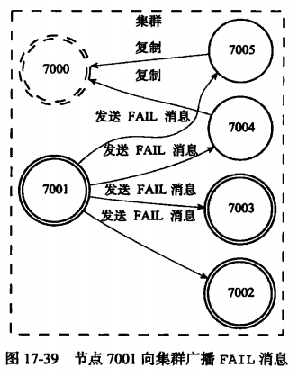
4.4.1 故障检测
集群中的每个节点都会定期向其他节点发送PING消息,如果未在规定时间接收到PONG消息,那么就将该节点标记为疑似下线(PFAIL)。半数以上负责处理槽的主节点都将某节点标识为疑似下线,就把该节点标记为下线（FAIL），并向集群广播一条FAIL的消息，收到该消息的节点立刻也把该节点标记为已下线。

Slide 29
4.4.2 选举新的主节点
主节点才有投票权，这个过程与选领头Sentinel的方法非常相似。两者都是基于Raft算法的领头选举方法实现的。

Slide 30
4.4.3 故障转移
1）复制下线主节点的所有从节点将会有一个从节点被选中。
2）被选中的从节点会执行slaveof on one，成为新的主节点。
3）新的主节点会撤销所有对已下线主节点的槽指派，并将这些槽指派给自己。
4）新的主节点向集群广播一条pong消息，这条pong消息可以让集群中的其他节点立即致电这个节点已经由从节点变为主节点了。
5）新的主节点开始接收和自己负责处理的槽有关的命令请求，故障转移完成。

Slide 31

谢谢观看

